Slide 1

ELECTRON JS 소개서
electronJS Guide
문서작성자
보안연구소 박건형 연구원 / 작성일자 : 2022년 12월

Slide 2
CONTENT
개요
활용사례
Electron JS 배경
장ㆍ단점
ElectronJS 설치 및 빌드, 실행
마무리

Slide 3

1. 개요
1-1) ElectronJS 란?
‘웹 기술로 데스크톱 애플리케이션 개발을 할 수 있게 해주는 소프트웨어 프레임워크’
node.js 기반으로 JS, HTML, CSS를 사용하여 Desktop Application을 만듭니다.

Slide 4

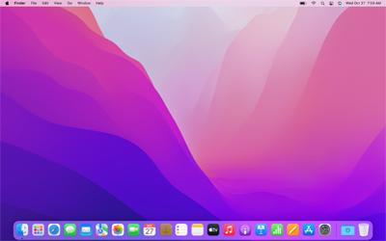
1. 개요
1-2) ElectronJS의 구조
Electron은 기본 개발 환경 없이 JavaScript 코드베이스를 유지하고 Windows, macOS, Linux에서
작동하는 크로스-플랫폼 앱을 만들 수 있습니다.

Slide 5



1. 개요
1-2) ElectronJS의 구조
Electron 은 JavaScript, HTML, CSS를 활용하는 전통적인 웹개발 방식을 따르기 때문에
React, vue, Angular 와 같은 프레임워크(또는 라이브러리)와 함께 사용할 수 있다.

Slide 6
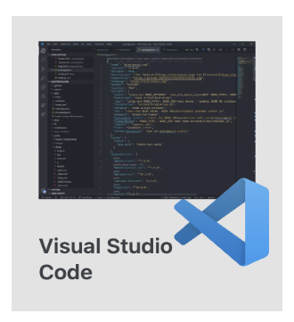
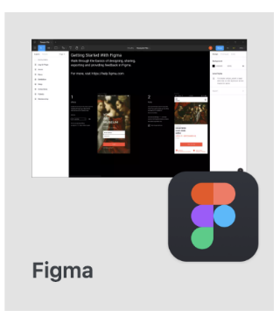
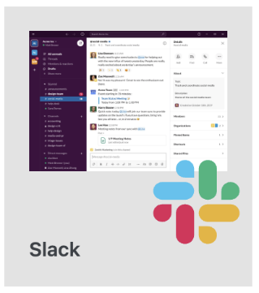


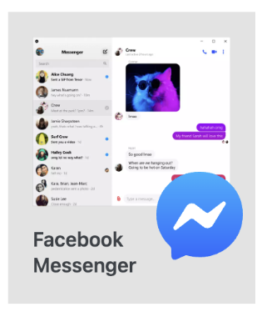
2. 활용사례

Slide 7


3. Electron JS 배경
3-1) 기존 데스크탑 어플리케이션 개발
기존 데스크탑 앱 개발
- C++, C# 등 접근성이 어려운 언어로 개발
- 웹 개발자에 비해 적은 인력풀
- 추가 인력 구인시 회사의 개발 비용 상승

Slide 8

3. Electron JS 배경
3-2) V8엔진, Node.js
node.js의 V8엔진
- 브라우저에서만 작동하던 JS가 V8엔진을
통해 JS의 자유도 상승
- backend 개발 및 로컬시스템 접근 가능
- C++, C#에 비해 쉬운 언어 구조 및 사용자 多

Slide 9
4. 장ㆍ단점
4-1) 장점
1. 낮은 러닝커브
- 웹 개발자가 바로 사용가능, 새로운 언어 배울 필요 없음
2. 개발 속도 향상
- 웹 애플리케이션의 구조를 재사용
3. 크로스 플랫폼 지원
- 각 OS마다 최적화 필요 없음, 세가지 OS 빌드 지원

Slide 10
4. 장ㆍ단점
4-1) 장점
4. 써드파티 지원
- nodeJS , npm 모듈 사용가능
5. 빌드 툴과 인스톨러 제공
- 순식간에 패키징, 인스톨러 생성, 자동 업데이트 가능

Slide 11
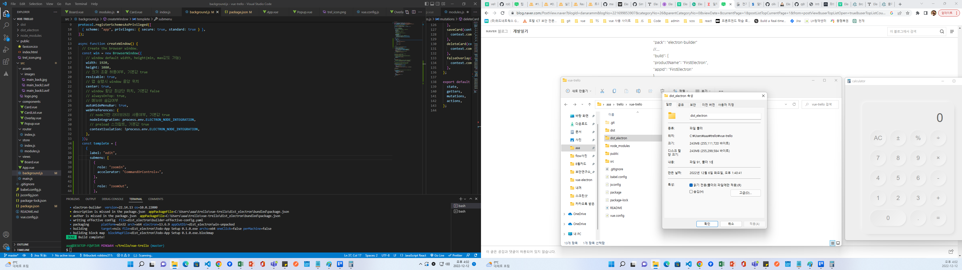
4. 장ㆍ단점
4-2) 단점
1. 큰 설치 파일용량
- node.js, npm 모듈 패키징, 높은 기본 앱 용량
2. 상대적으로 느린 속도
- 네이티브 앱 보다는 효율성 저하, 느린 속도
3. 보안
- 사용자가 앱 소스코드를 역 컴파일 가능, 소스 노출

Slide 12
5. ElectronJS 설치 및 빌드, 실행

Slide 13
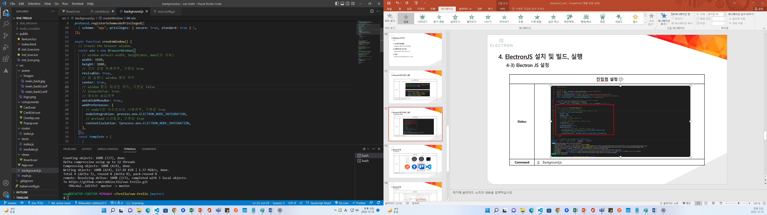
5. ElectronJS 설치 및 빌드, 실행
5-1) Electron JS 설정

Slide 14
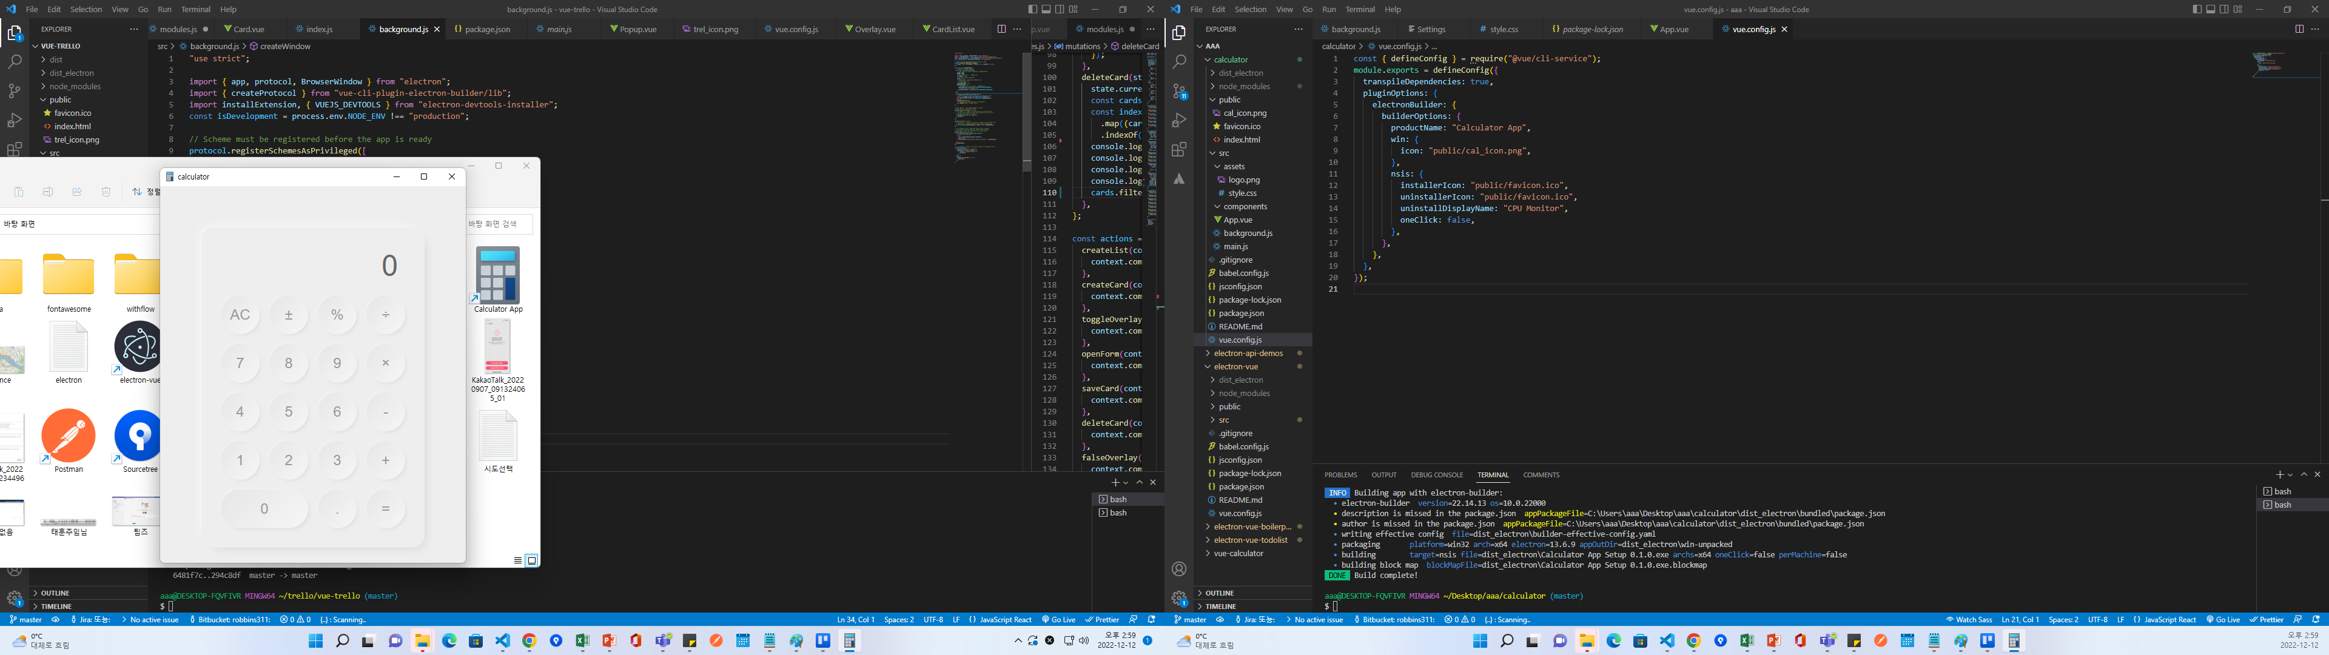
6. 마무리
Calculator
Status
Command | Calculator App

Slide 15
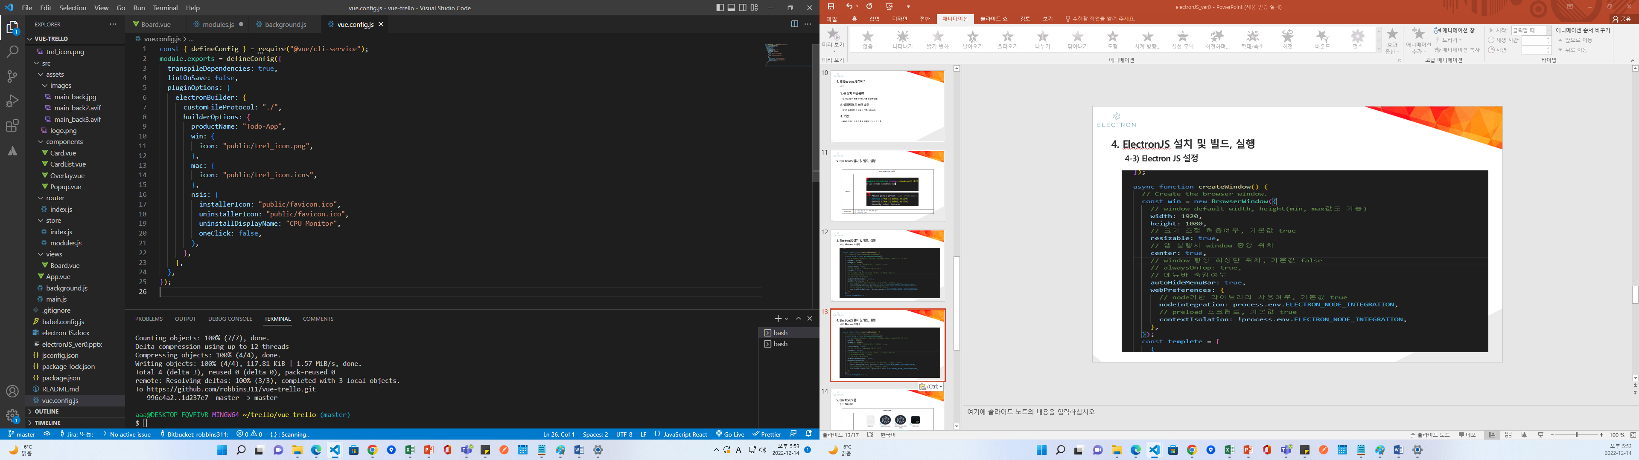
6. 마무리

Slide 16

감사합니다.
위드네트웍스 보안연구소 연구원 박건형

